Slide 1
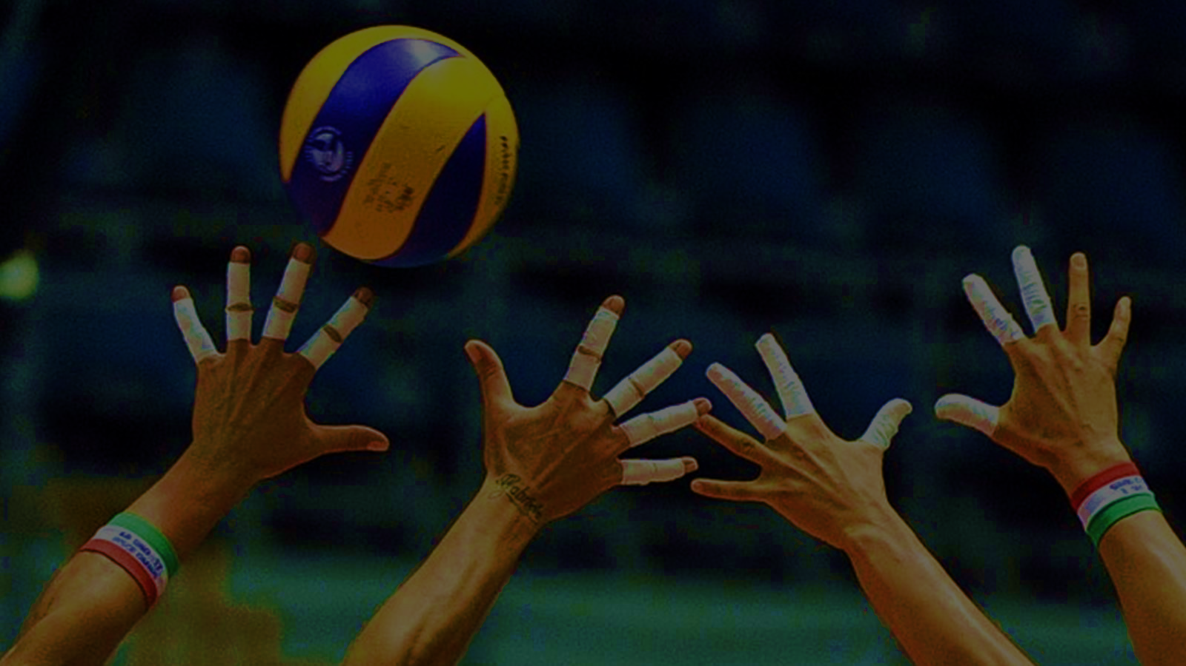
Особенности развития ловкости и прыгучести учащихся групп начальной подготовки ДЮСШ по волейболу.
Занятие по ЭДФКиС №6 (3 учебная неделя)
РЭУ им. Г.В. Плеханова
ИМИСиЦЭ,
15.11Д-БИ10/19б
3 курс
Трезнюк Роман

Slide 2
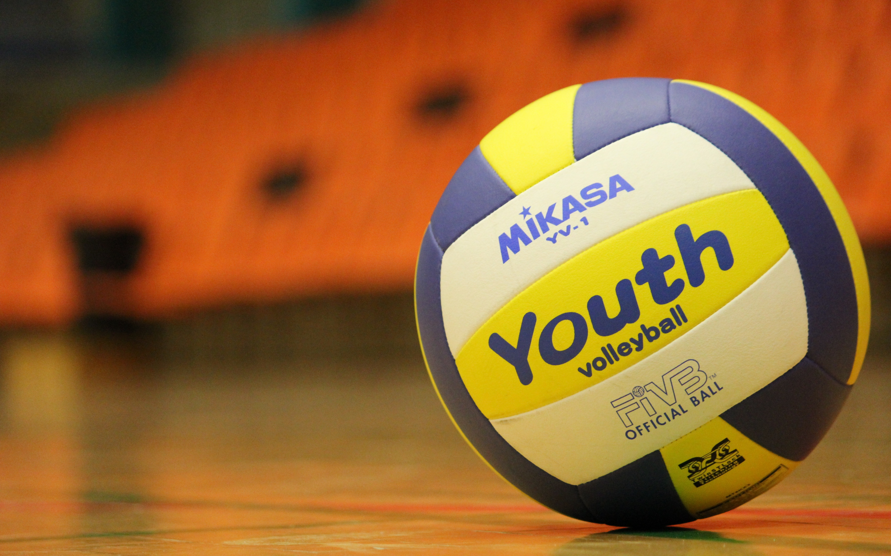
Содержание
Польза волейбола
Ловкость в волейболе
Прыгучесть в волейболе
Цели и задачи ДЮСШ
Польза ДЮСШ
Выполнение прыжков
Подготовительные упражнения
Развитие прыгучести вне ДЮСШ
Упражнения для развития прыгучести с использованием отягощения
Глоссарий
Список источников

Slide 3
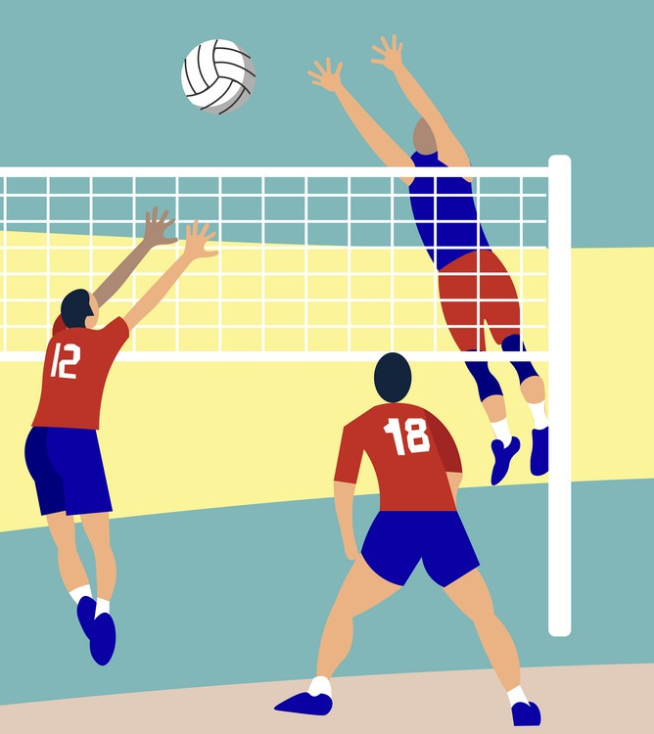
Польза волейбола
Волейбол служит и как средство психологической реабилитации и как средство физической (двигательной) реабилитации, давая уникальную возможность гармонично развивать все группы мышц. Волейбол отличен от других видов спорта еще и тем, что в игре происходит молниеносная смена игровой ситуации, постоянные переходы от обороны к атаке вследствие чего возникает сама необходимость развивать координацию движений, выносливость, разнообразить движения и активность.

Slide 4
Ловкость в волейболе
Ловкость в волейболе проявляется в умении волейболиста быстро перестраивать свою деятельность в соответствии с условиями меняющейся обстановки. Для развития ловкости волейболистов используются различные физические упражнения, такие как: спортивные игры (баскетбол, гандбол, футбол, хоккей), отдельные виды легкой атлетики, особенно связанные с преодолением препятствий (кроссы, бег с преодолением барьеров и др.), вольные гимнастические упражнения и упражнения на снарядах. Для развития ловкости очень полезные и акробатические упражнения, заставляющие волейболистов решать сложные координационные задачи как в безопорном, так и в опорном положении.

Slide 5
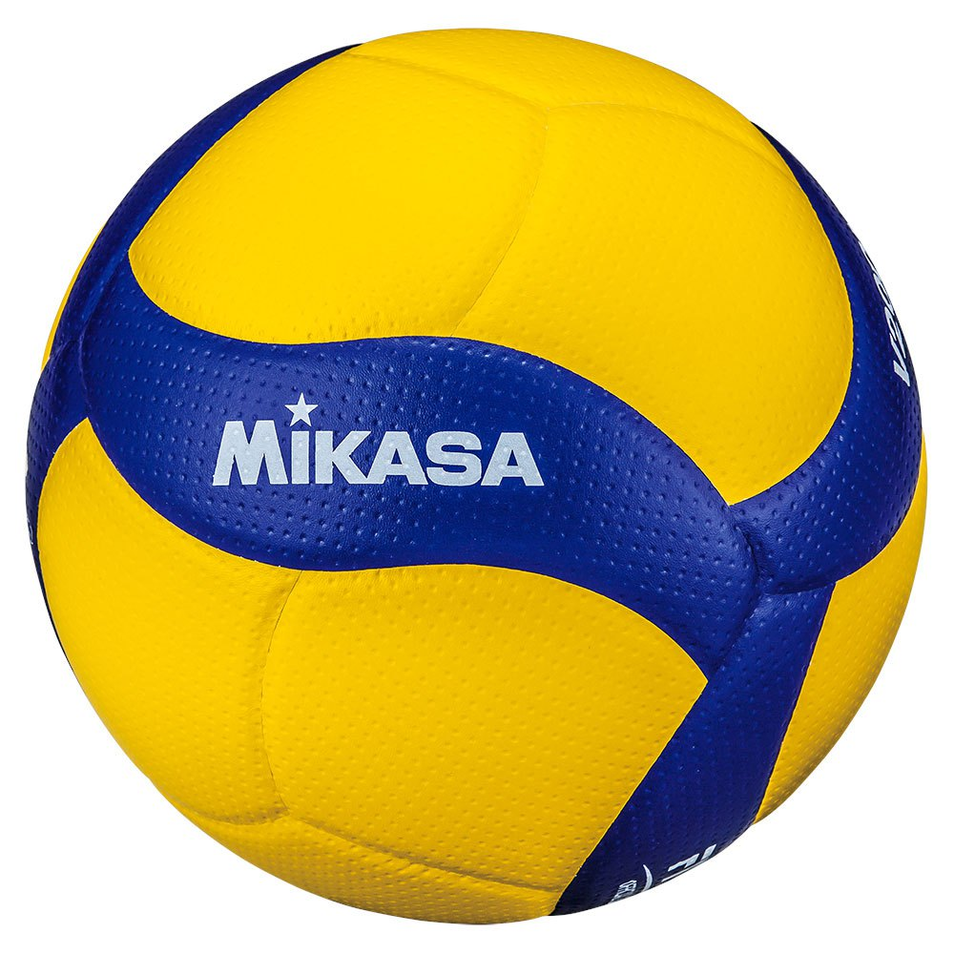
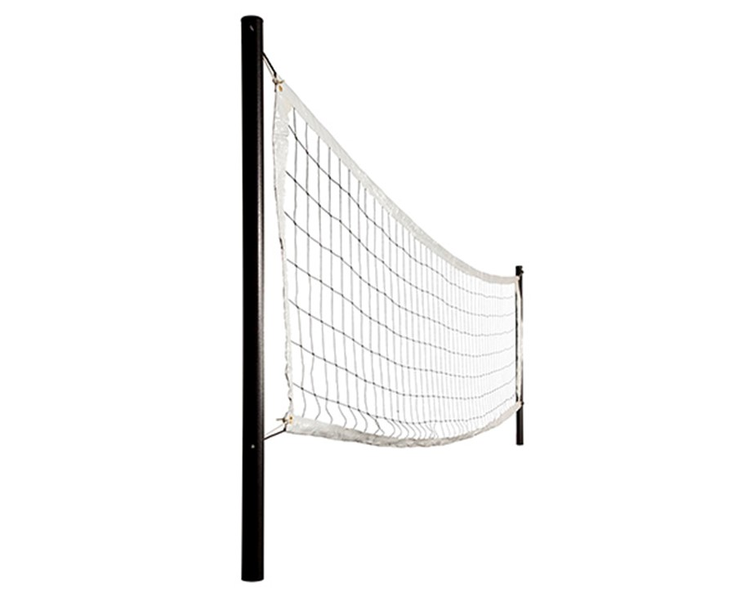
Прыгучесть в волейболе
Прыгучесть волейболиста – это способность прыгать оптимально высоко для выполнения нападающих ударов, блокирования, вторых передач в прыжке, подач
Развитие прыгучести начинают в развития силы мышц, а в дальнейшем силу и скорость сокращения мышц рекомендуется развивать параллельно. Для этого используются упражнения с отягощениями и без них, основные упражнения по технике игры (имитация нападающих ударов, блокирования).

Slide 6

Задачи и цели спортивной школы
Цели и задачи программы определены исходя из приоритетов стратегии развития образования и физической культуры и спорта в Российской Федерации. В частности, одной из важнейших целей спортивной школы, как образовательного учреждения является подготовка физически крепких, гармонично и всесторонне развитых спортсменов, развитие нравственной, интеллектуальной, физически здоровой личности, способной к творчеству и самоопределению.
Эффективность функционирования школы подразумевает также создание условий для укрепления здоровья населения путем развития инфраструктуры спорта, популяризации массового и профессионального спорта (включая спорт высших достижений) и приобщение различных слоев общества к регулярным занятиям физической культурой и спортом

Slide 7
Польза ДЮСШ
-содействие гармоничному физическому развитию, всесторонней физической
подготовленности и укреплению здоровья занимающихся;
-подготовку волейболистов высокой квалификации, резерва сборных
молодежных и юношеских команд России, регионов, команд высших разрядов;
-повышение тренировочных и соревновательных нагрузок, уровня владения
навыками игры;
-подготовка волевых, смелых, дисциплинированных личностей
-подготовку инструкторов и судей по волейболу;
-подготовку и выполнение нормативных требований

Slide 8
Выполнение прыжков в волейболе
Выполнение прыжков в игре способствует укреплению мышечно-связочного аппарата нижних конечностей, укрепляется связочный аппарат кистей рук и 5 увеличивается их подвижность; улучшается общий обмен веществ. Обоснована эффективность занятий волейболом для корректировки осанки школьников

Slide 9
Подготовительные упражнения развивают качества, необходимые для овладения техникой и тактикой игры: силу кистей рук, силу и быстроту сокращения мышц, участвующих в выполнении технических приемов, прыгучесть, ловкость и быстроту реакции и ориентировки.
Подготовительные упражнения

Slide 10

Развитие прыгучести вне ДЮСШ
Для лучшего и более быстрого усвоения материала, занимающимся даются индивидуальные домашние задания по физической, технической, тактической подготовке и правилам игры. По физической подготовке - упражнения для развития силы рук, туловища, ног (упоры, наклоны, приседания, упражнения с предметами и т.д.), для развития прыгучести (прыжки, напрыгивания, упражнения со скакалками и т.п.).

Slide 11
Упражнения для развития прыгучести с использованием отягощения
Упражнения для развития прыгучести. Приседание и резкое выпрямление ног со взмахом руками вверх; то же с прыжком вверх; то же с набивным мячом (двумя) в руках (до 3 кг). Из положения стоя на гимнастической стенке-одна нога сильно согнута, другая опущена вниз, руками держаться на уровне лица: быстрое разгибание ноги (от стенки не отклоняться). То же с отягощением (пояс до 6 кг).

Slide 12
Глоссарий
Волейбол — неконтактный, комбинационный вид спорта, где каждый игрок имеет строгую специализацию на площадке. Важнейшими качествами для игроков в волейбол являются прыгучесть для возможности высоко подняться над сеткой, реакция, координация, физическая сила для эффективного произведения атакующих ударов.
Бросок – блок или атакующий удар на сетке, во время которого рука волейболиста долго контактирует с мячом.
Интервал – трехминутный промежуток времени между партиями.
Ловкость – это умение волейболиста быстро совершать сложные двигательные действия. Чтобы стать ловким, необходимо стать выносливым, быстрым и сильным.
Прыгучесть волейболиста – это способность прыгать оптимально высоко для выполнения нападающих ударов, блокирования, вторых передач в прыжке, подач

Slide 13
Используемые источники
Ивойлов А.В. «Волейбол» 9. Беляев А.В. «Волейбол»
Железняк Ю.Д. «120 уроков по волейболу»
Эдельман А.С. «Справочник "Волейбол"»
Уэйнберг Р.С., Гоулд Д. «Основы психологии спорта и физической культуры» Спортивная медицина: справочное издание.
Спортивные игры / Под ред. Ю.Д. Железняка, Ю.М. Портнова.
Филин В.П. Теория и методика юношеского спорта.
Интернет-ресурсы:
http://www.volley.ru - Официальный сайт Всероссийской Федерации волейбола.
http://www.fivb.org - Официальный сайт Международной Федерации волейбола.

